Slide 1
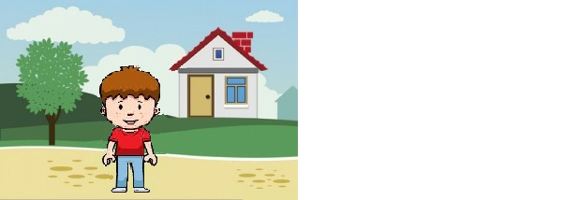
كان مازن طفل نشيطا يتمتع بالصحة والعافية وفي يوما من الأيام اصطحبت أم مازن طفلها إلى القرية لزيارة جديه .

Slide 2

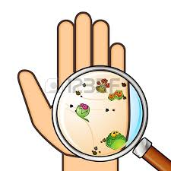
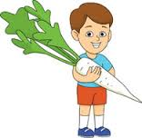
خرج مازن للعب في الحقل القريب من المنزل وهناك رأى الكثير من الخضروات المزروعة وكان شكلها يبدو شهيا
مد مازن يده المتسخة من أثر اللعب في الطين وتناول بعض من تلك الخضراوات من غير أن يغسلها .

Slide 3
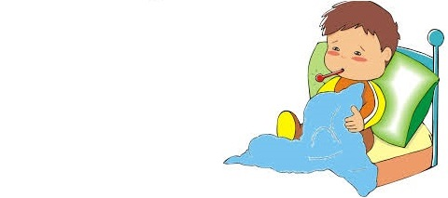
بعد مدة شعر مازن بآلام شديدة في معدته وارتفاعا في درجة حرارته وخمول وعدم النشاط وشعور دائم بالجوع
فهل تستطيعين طالبتي العزيزة أن تخمني سبب مرض مازن

Slide 4
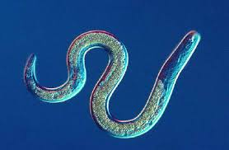
الديدان الأسطوانية
إعداد المعلمة:
ريحانة العامر

Slide 5

خلق الله المدبر للديدان و الرخويات تكيفات مختلفة تساعدها على العيش في الماء أو التربة أو تعيش متطفلة
الفكرة العامة

Slide 6
للديدان الأسطوانية والدورات جهاز هضمي أكثر تعقيدا مما في الديدان المفلطحة وتنشأ هذه القناة من التجويف الكاذب في جسمها
الفكرة الرئيسة

Slide 7


جدول التعلم
طالبتي العزيزة باستخدام استراتيجية التصفح اطلعي على عناصر الدرس في كتابكـِ المقرر وحددي العناصر التي سبق أن تعلمتها(ماذا أعرف) والعناصر التي لم تتعلمين عنها (ماذا أود أن أتعلم)
فردي ـ 2 دقيقة
......................................................................................................................................................................................................................................................................................................................................................
......................................................................................................................................................................................................................................................................................................................................................
......................................................................................................................................................................................................................................................................................................................................................
ما تعلمت
ما أود
أن أعلم
ما أعلم

Slide 8


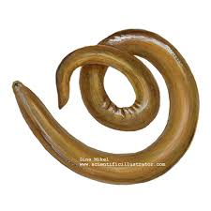
طالبتي بما عرف عنكـ من ذكاء وفطنه
حللي: سميت الديدان الأسطوانية بهذا الاسم

Slide 9

أجسام الديدان الأسطوانية أسطوانية مدببة الطرفين
بعضها قد يصل طولها إلى 9متر وبعضها لا يتجاوز طولها المليمترات

Slide 10
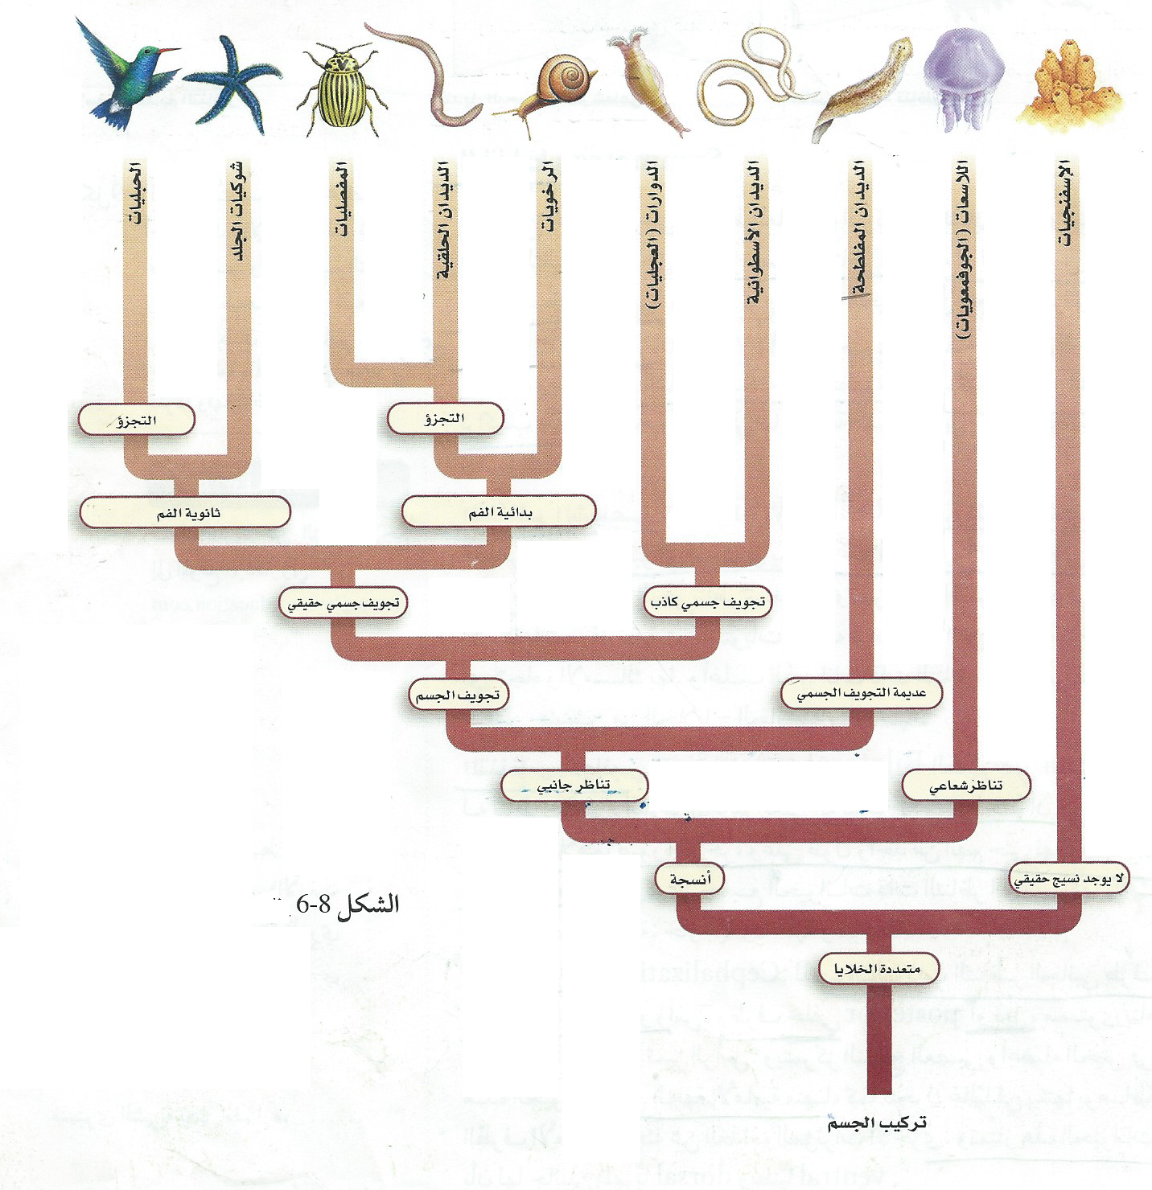
مستويات بناء الجسم
الأنسجة | لها انسجة
التناظر | تناظر جانبي
التجويف | كاذبة التجويف
نوع الفم
التجزؤ

Slide 11

عقدة الهيئة العٌليا للتصنيف مؤتمر صحفي ضم ممثلين من جميع شعب اللافقريات وكان من بين الحضور دودة البلاناريا ممثلة لشعبة الديدان المفلطحة و دودة الاسكارس كنائب عن ممثل شعبة الديدان الاسطوانية
المؤتمر السنوي للهيئة العليا للتصنيف

Slide 12

وقد توجه الصحفي النشيط أسامة إلى السيدة بلاناريا والسيد اسكارس وأجرى معهما اللقاء التالي
بلاناريا
بلاناريا
اسكارس
المفلطحة
الاسطوانية

Slide 13

من خلال الحوار التالي استنتجي الشبه والاختلاف بين مستويات وخصائص الديدان المفلطحة والاسطوانية

Slide 14
كلانا لنا تناظر جانبي في اجسامنا
أسامة: اخبراني عن نوع التناظر في اجسامكم
بلاناريا
اسكارس
المفلطحة
الاسطوانية

Slide 15
وانا عديمة التجويف الجسمي
انا لي تجويف جسمي كاذب
أسامة: وما نوع التجويف الجسمي لكما
بلاناريا
اسكارس
المفلطحة
الاسطوانية

Slide 16
عن طريق الانتشار البسيط
أسامة: وكيف تتنفسان
بلاناريا
اسكارس
المفلطحة
الاسطوانية

Slide 17
بعض منا حر والبعض الاخر متطفل
أسامة: وأين تعيشان
بلاناريا
اسكارس
المفلطحة
الاسطوانية

Slide 18
انا جهاز الهضمي ذو فتحة واحدة هي الفم
انا جهاز ي الهضمي له فتحتان وهما الفم والشرج
أسامة: وما الذي يجعل الجهاز الهضمي لدى السيد اسكارس مميز عن السيدة بلاناريا
بلاناريا
اسكارس
المفلطحة
الاسطوانية

Slide 19
أسامة: وما نوع الجهاز الإخراجي في شعبتيكما
كلا ليس لنا جهاز دوري
انه الخلايا اللهبية
هل تملكان جهاز دوري
بلاناريا
اسكارس
المفلطحة
الاسطوانية

Slide 20
انه هيكل دعامي مائي
أسامة: وما نوع الدعامة في جسمك يا سيد اسكارس
بلاناريا
اسكارس
المفلطحة
الاسطوانية

Slide 21
من خلال الحوار السابق اجيبي عن الأسئلة التالية

Slide 22
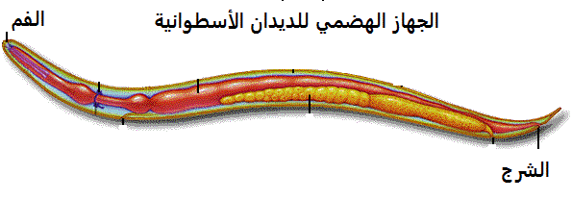
اقرئي في كتابك المقرر عن التغذي في الديدان ثم أكملي
●تنقسم الديدان الأسطوانية من حيث التغذي إلى حرة و متطفلة
●يتميز الجهاز الهضمي للأسطوانية بوجود فتحتان هما الفم والشرج
.........
......
......
...

Slide 23
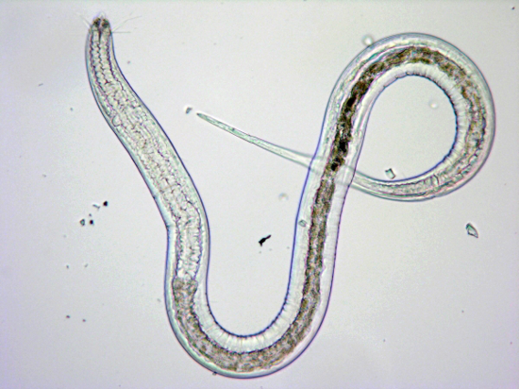

بالتعاون مع زميلاتكـِ في المجموعة اقرائي ثم اجيبي
احكمي على صحة العبارة
ليس للديدان الأسطوانية جهاز دوراني
صح □ خطأ □
تتنفس الديدان الأسطوانية بواسطة الخياشيم
صح □ خطأ □
تعتمد الديدان الأسطوانية على الانتشار في نقل الغازات والغذاء لخلاياها
صح □ خطأ □

Slide 24
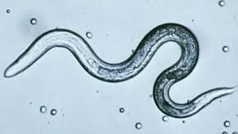
بالتعاون مع زميلاتكـِ في المجموعة اقرائي ثم اجيبي
اختاري
تقوم الديدان الأسطوانية بالإخراج بواسطة
1- الانتشار 2- الخلايا الهبية 3- النفريديا
اكملي
يتركب الجهاز العصب في الديدان الأسطوانية
من العقد العصبية والحبال العصبي
تستطيع الديدان الأسطوانية أن تحس بـ.......... و..........
....................
....................

Slide 25
بالتعاون مع زميلاتكـِ في المجموعة اقرائي ثم اجيبي
اختاري:
تتحرك الديدان الأسطوانية بـانقباض وانبساط | 1- الخلايا العضلية | 2- الأنسجة العضلية | 3- الجهازي العضلي | 4ـ كل من 1و2 صحيح
تندفع الدودة الاسطوانية | 1ـ مع اتجاه حركة السائل السيلومي | 2ـ ضد اتجاه السائل السيلومي | 3ـ باتجاه الجاذبية الأرضية | 4ـ عكس الجاذبية الارض
الدعامة في الديدان الاسطوانية | 1ـ شويكات | 2ـ صدفة خارجية | 3ـ هيكل دعامي مائي | 4ـ قشرة

Slide 26
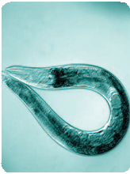
الربط بالحياة
●تعد بعض أنواع الديدان الأسطوانية مثالا جيدا للأجراء البحوث
لقلت خلاياها ونموها السريع

Slide 27

لماذا حرمت الشريعة الإسلامية أكل لحم الخنزير
لماذا حرمت الشريعة الإسلامية قضاء الحاجة في موارد المياه
سنجيب على هذه الأسئلة بعد دراستنا لأنواع من الديدان الاسطوانية

Slide 28

ستختار كل مجموعة احد الديدان الاسطوانية وستقرأ في كتابها عنها ثم ستكمل الفجوة في الجدول المنظم للمعلومة ثم ستقوم بشرح ما فهمته لباقي لزميلاتها في الصف مستعينة بالصور

Slide 29
بالتعاون مع مجموعتك اقرئي عن الديدان الشعرية ثم اكملي الفجوة في الجدول التالي
الدودة | مكان المعيشة | الطور المعدي | طريقة العدوى | طرق الوقاية
الشعرية | بين عضلات الخنزير | اليرقات | اكل لحم الخنزير الغير مطبوخة جيدا والصيد البري الغير مطبوخ جيدا | تجنب اكل لحم الخنزير أوطبخ اللحم جيد قبل اكله

Slide 30
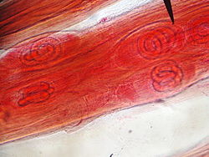
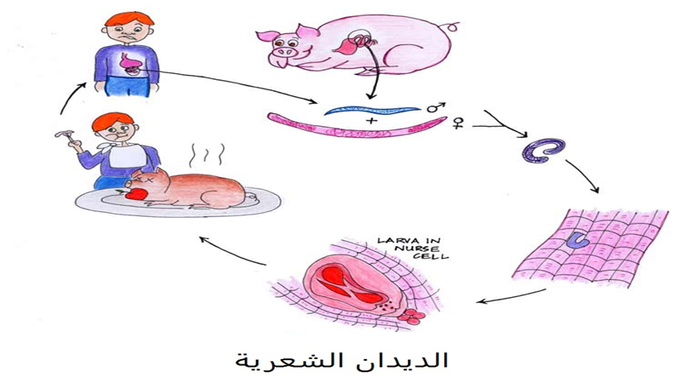
الديدان الشعرية داخل العضلات

Slide 31
بالتعاون مع مجموعتك اقرئي عن الديدان الخطافية ثم اكملي الفجوة في الجدول التالي
الدودة | مكان المعيشة | الطور المعدي | طريقة العدوى | طرق الوقاية
الخطافية | الأمعاء الدقيقة | الدودة | المشي حافي القدمين في التراب الملوث | تجنب المشي حافيا في التراب الملوث وانتعال الحذاء

Slide 32
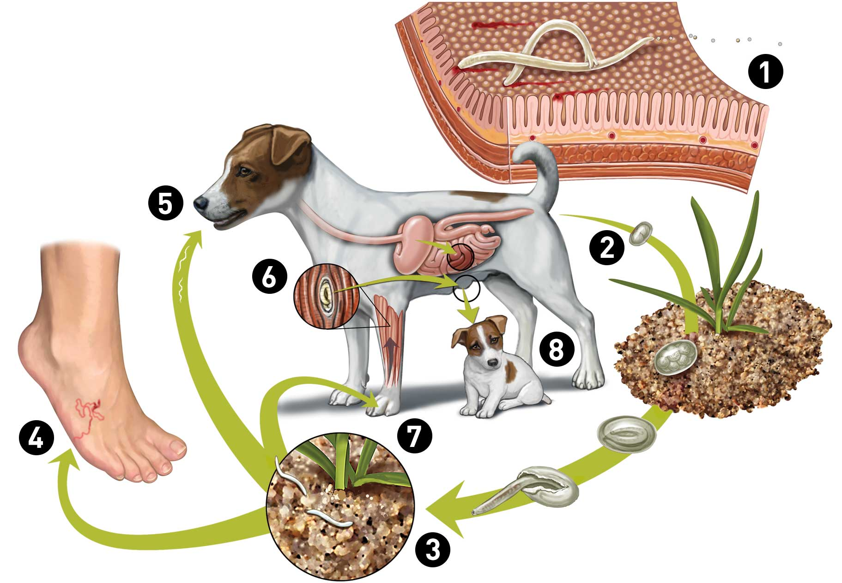
الديدان الخطافية

Slide 33
بالتعاون مع مجموعتك اقرئي عن الديدان الاسكارس ثم اكملي الفجوة في الجدول التالي
الدودة | مكان المعيشة | الطور المعدي | طريقة العدوى | طرق الوقاية
الاسكارس | الأمعاء الدقيقة | البيوض | اكل الخضار الملوثة بالبيوض او عدم غسل اليد الملوثة بالبيوض | غسل الخضروات جيدا قبل اكلها وغسل اليد قبل الاكل جيدا

Slide 34
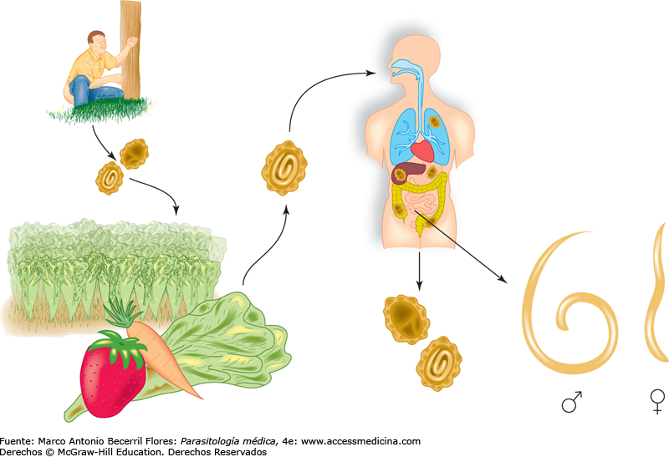
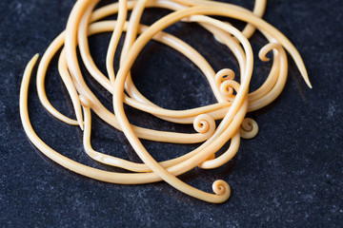
الديدان الخطافية

Slide 35
بالتعاون مع مجموعتك اقرئي عن الديدان الدبوسية ثم اكملي الفجوة في الجدول التالي
الدودة | مكان المعيشة | الطور المعدي | طريقة العدوى | طرق الوقاية
الدبوسية | الأمعاء الدقيقة وفي اثناء الليل تنقل لفتحة الشرج | البيوض | الالعاب الملوثة أو الأدوات الملوثة بالبيوض | تعقيم أدوات الطفل المصاب وعزلها وتجنب ان يستخدم الأطفال الاخرون أدوات الطفل المصاب

Slide 36
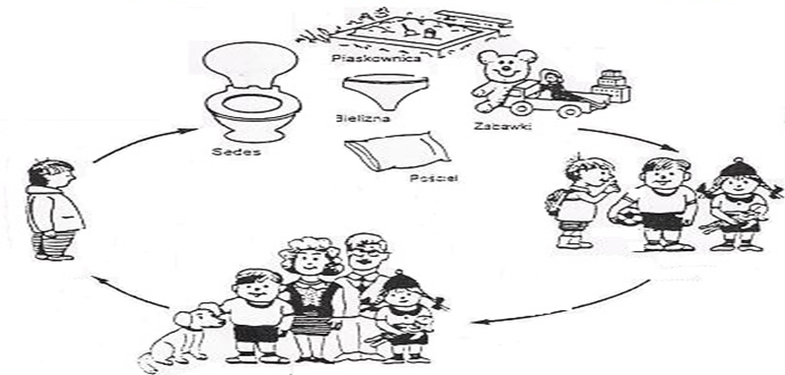
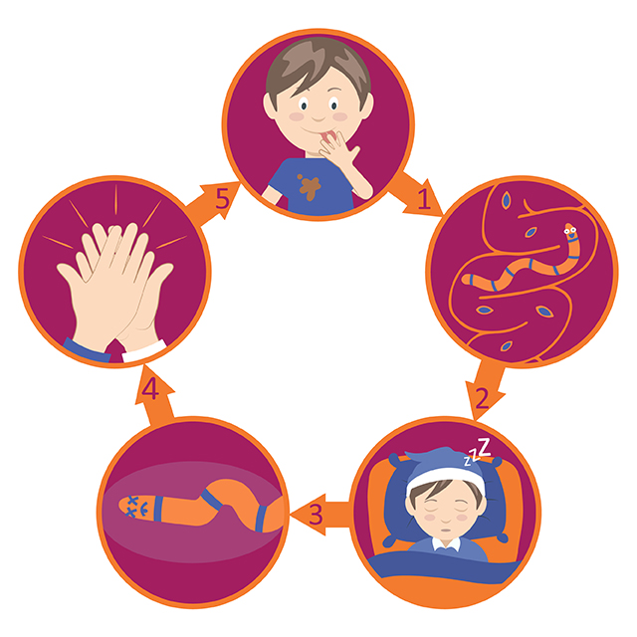

Slide 37
بالتعاون مع مجموعتك اقرئي عن دودة الفيلاريا ثم اكملي الفجوة في الجدول التالي
الدودة | مكان المعيشة | الطور المعدي | المرض الي تسببه | طريقة العدوى | طرق الوقاية
الفيلاريا | الأوعية اللمفاوية حيث تسبب انسداد الأوعية اللمفاوية وتضخم العضو الم | أجنة الدودة | داء الفيل | البعوض | القضاء على البعوض الناقل للمرض

Slide 38
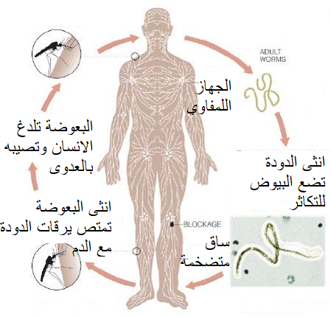
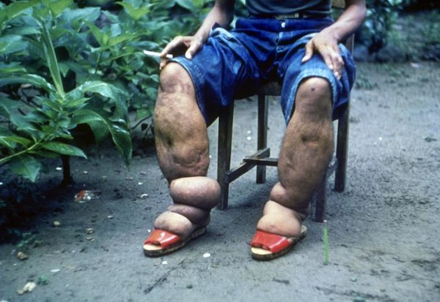
داء الفيل

Slide 39
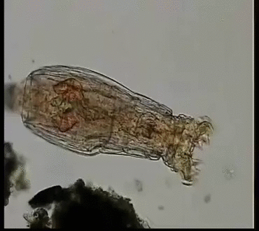
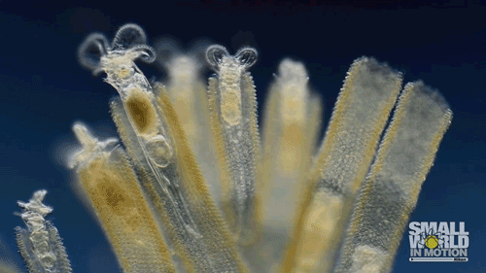
اقرئي في كتابكِ المقرر عن الدورات ثم حددي وجه الشبه والاختلاف بينها وبين الديدان الاسطوانية

Slide 40
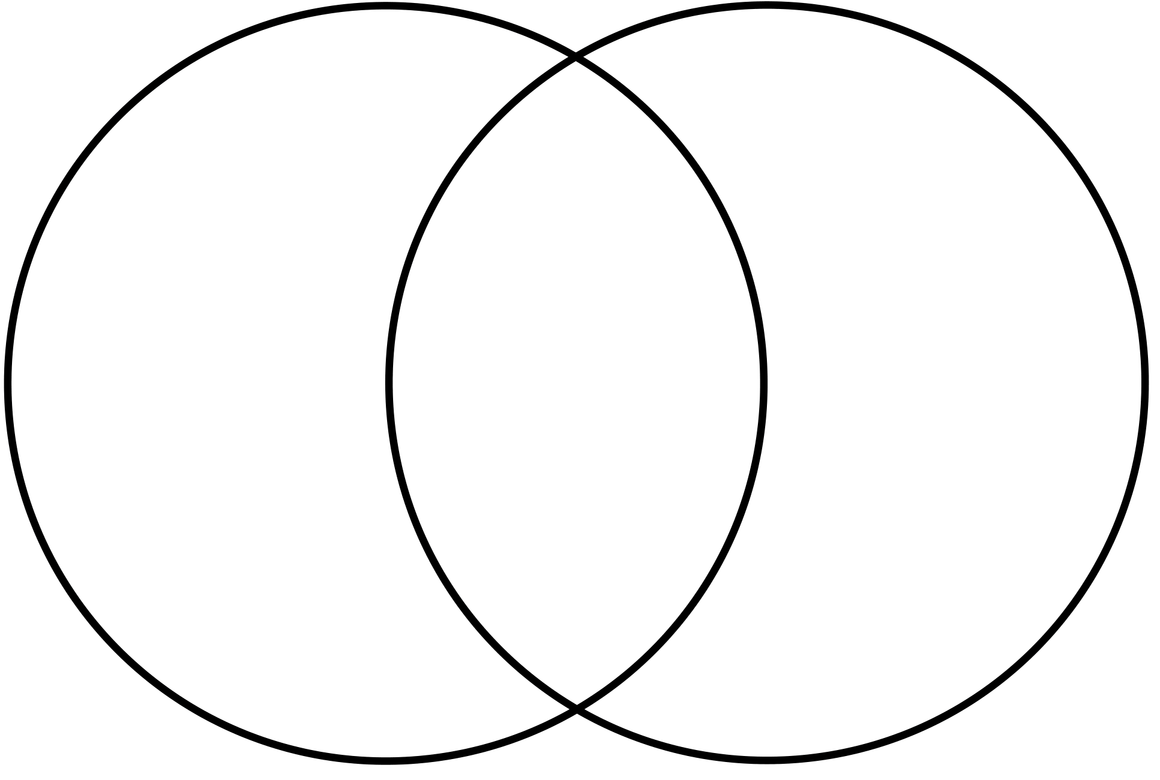
القراءة الموجهة مهارة المقارنة واشكال فن
بالتعاون مع زميلاتكـِ في المجموعة صممي ـ من خلال ما قراته ـ اشكال فن توضحين فيها وجه الشبه والاختلاف بين الدورات والديدان الاسطوانية
الدورات
ذات تناظر جانبي
الديدان الاسطوانية
تجويف جسمي كاذب
لها اهداب تستخدمها للحركة
جهاز هضمي ذو فتحين
ليس لها اهداب
تبادل الغازات عن طريق الانتشار
لها بقع عينية
ومجسات حركية

